Slide 1
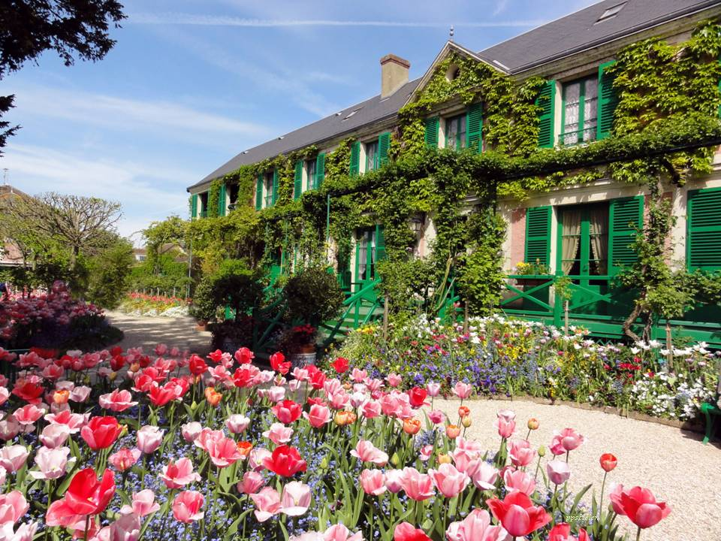


Los Jardines De Monet
Giverny
Francia
Automatico

Slide 2
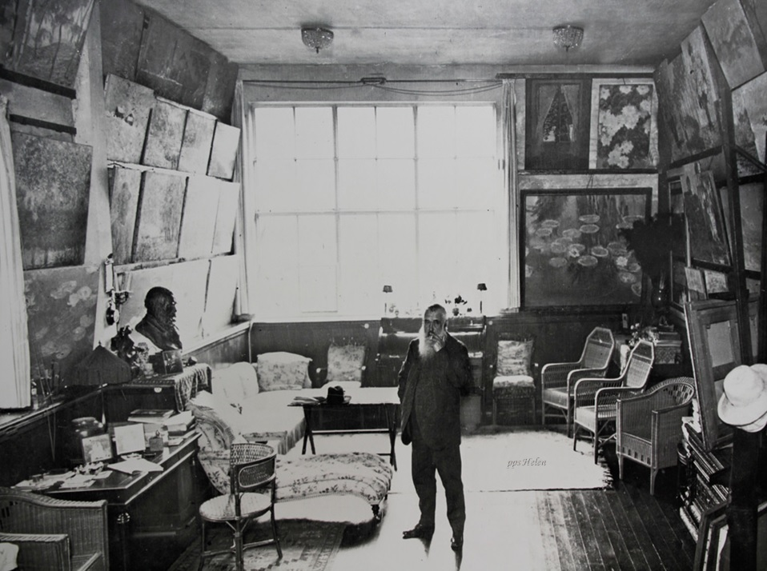
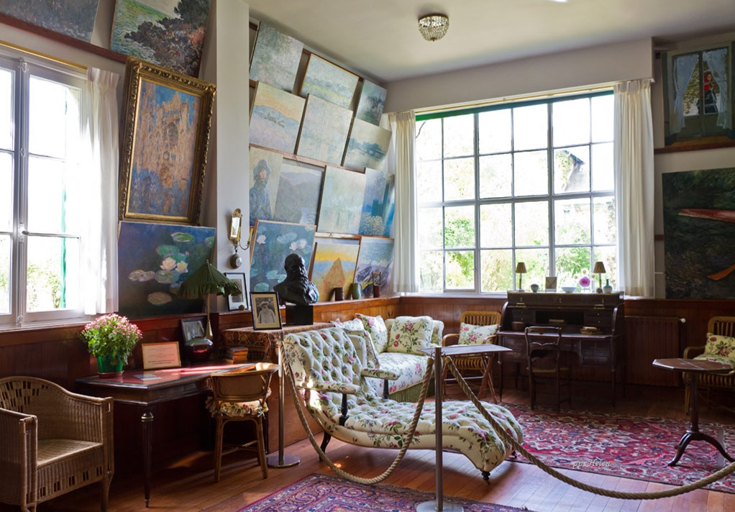
Giverny es una pequeña población y comuna francesa situada en Normandía. Está situada a 50 km. De París, sobre el Sena y fue el lugar adonde primeramente Claude Monet, el gran Maestro del Impresionismo concurría para pintar hasta que se mudó allí.
Su gran talento quedó plasmado en sus lienzos, repartidos ahora en los grandes museos de las principales capitales del mundo.... Pero en Giverny podrás encontrar lugares, paisajes y flores, las de su propio jardín que el diseño y pintó, podrás ver la casa adonde habitó, aún los estanques con sus famosos nenúfares y el puente japonés.

Slide 3
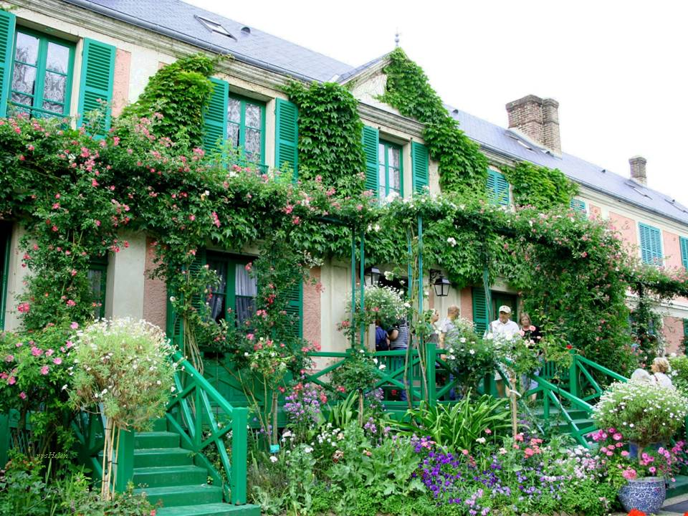
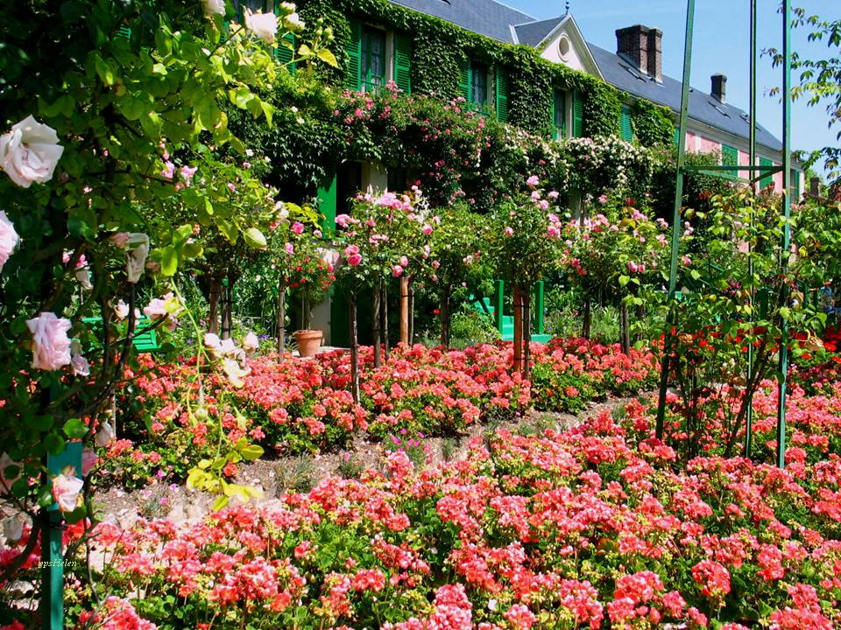
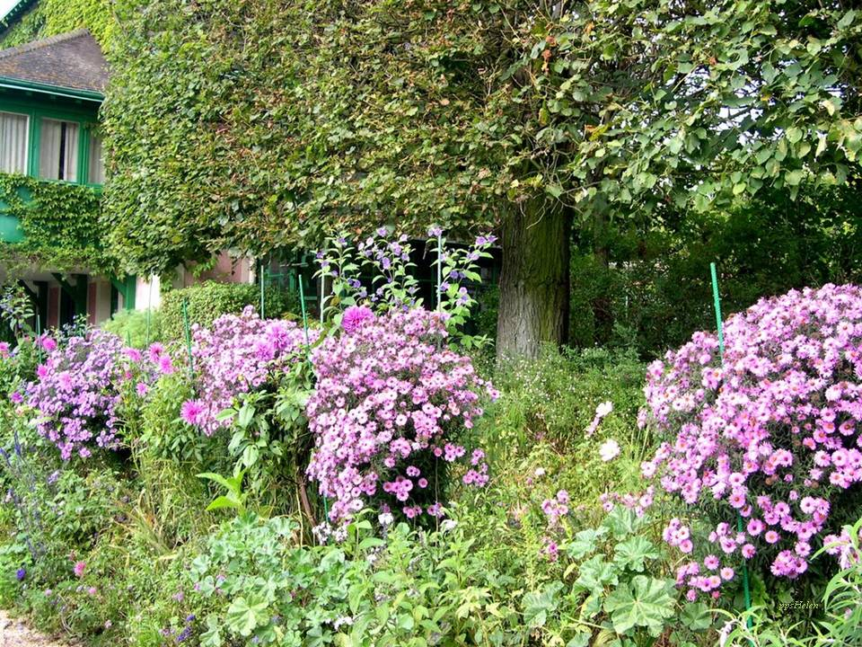
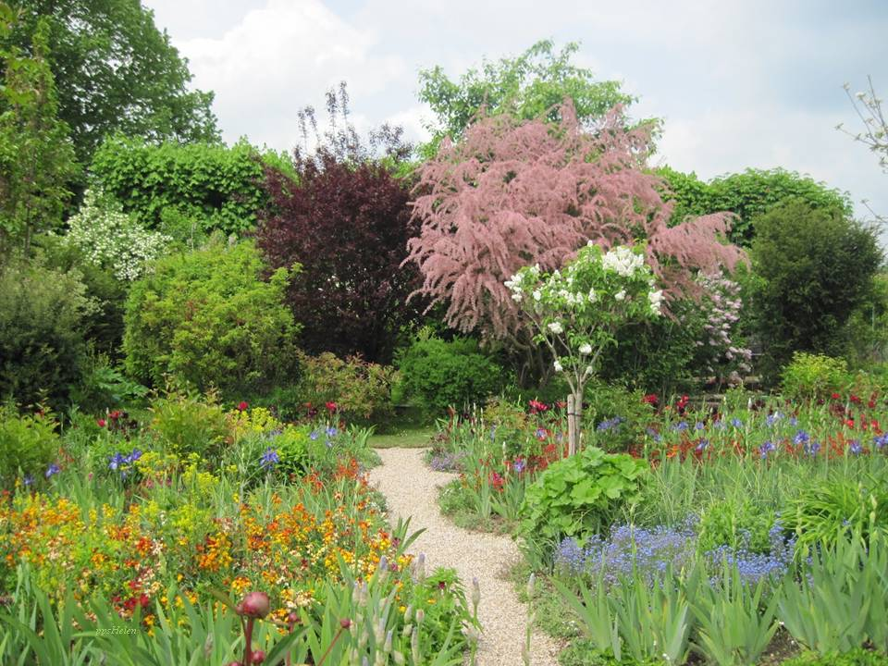

Slide 4
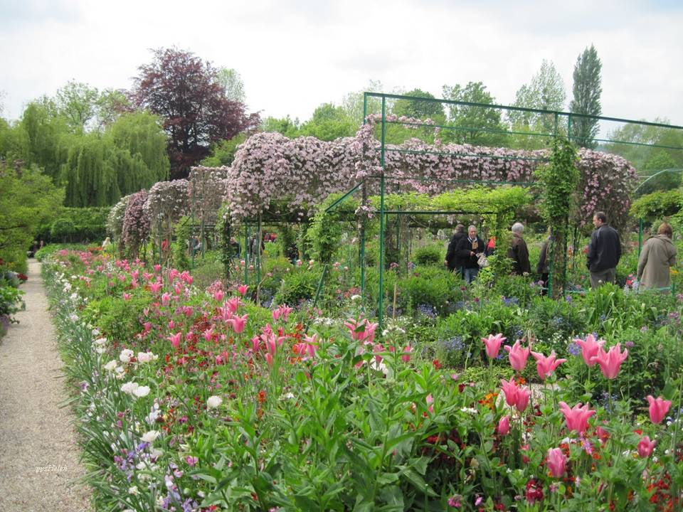
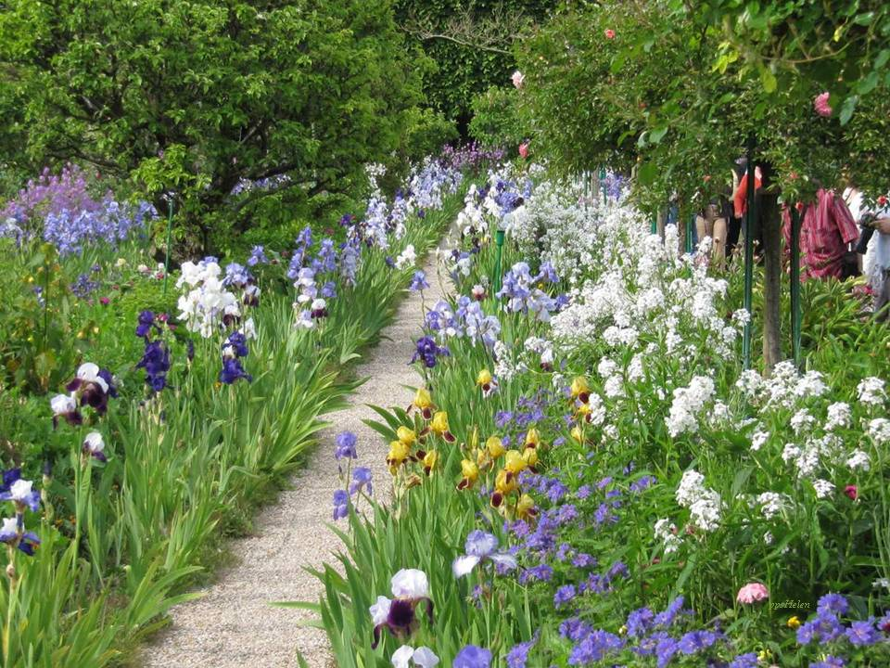
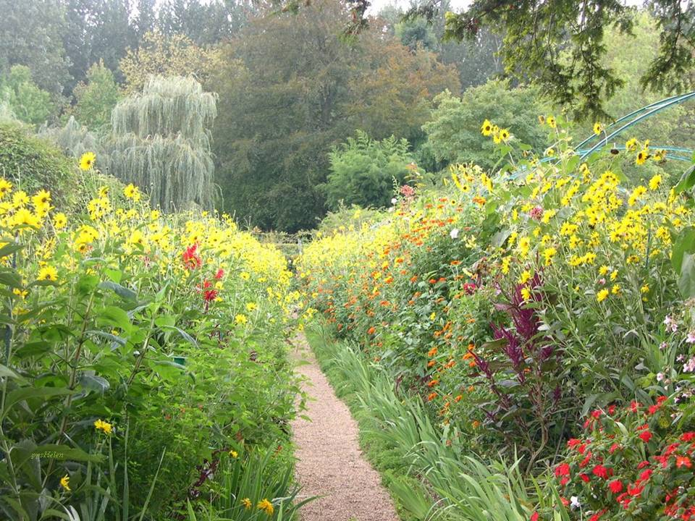
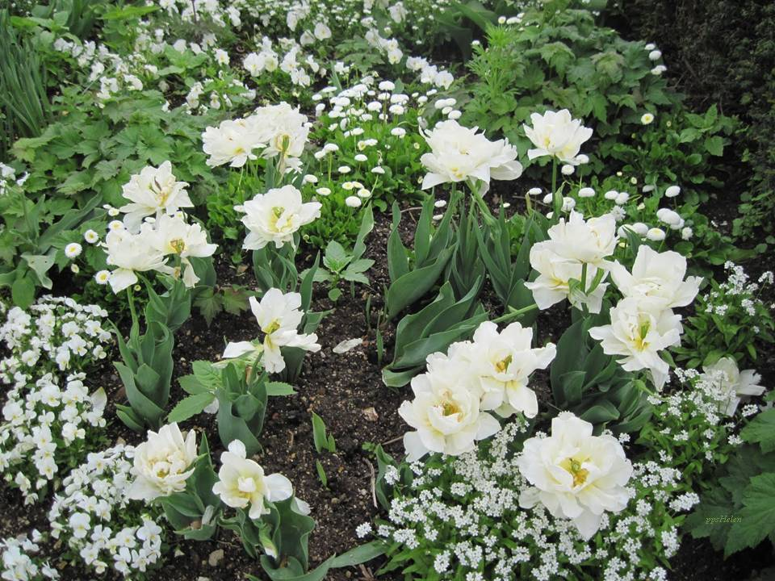

Slide 5
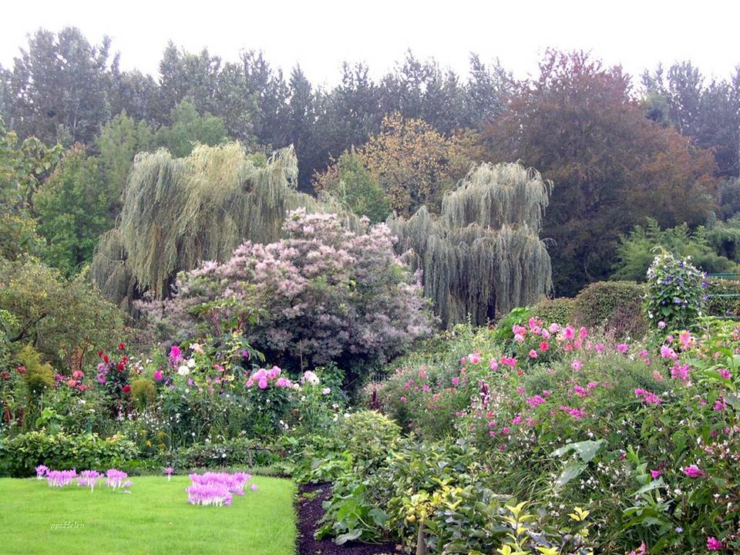
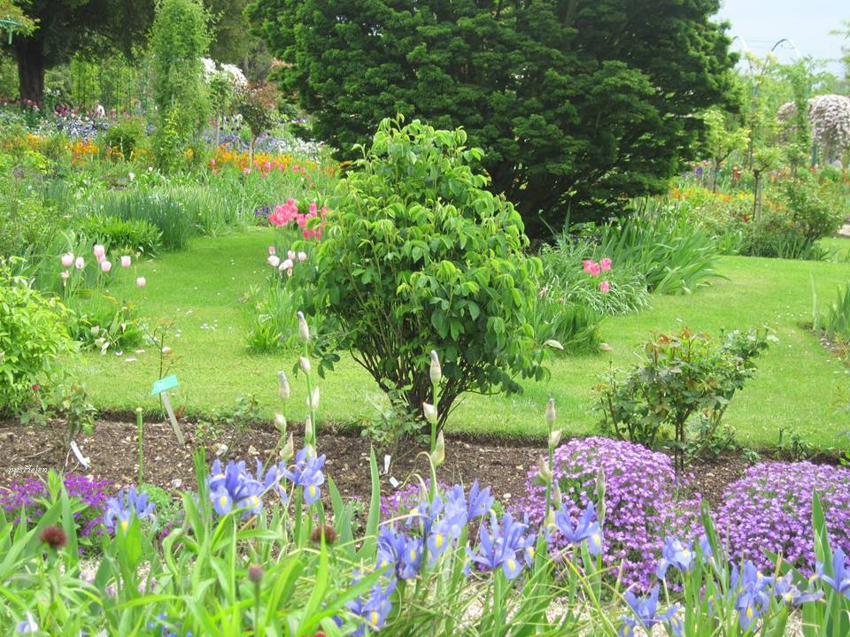
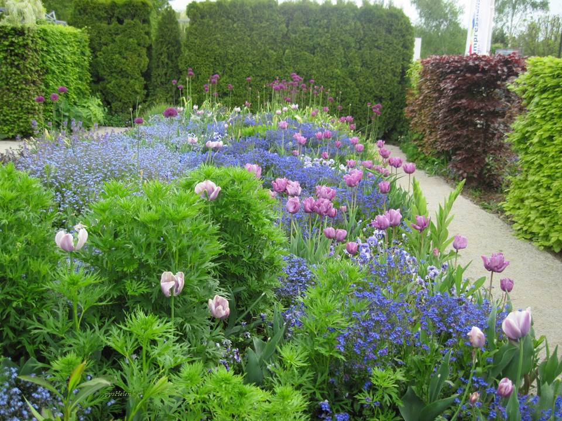
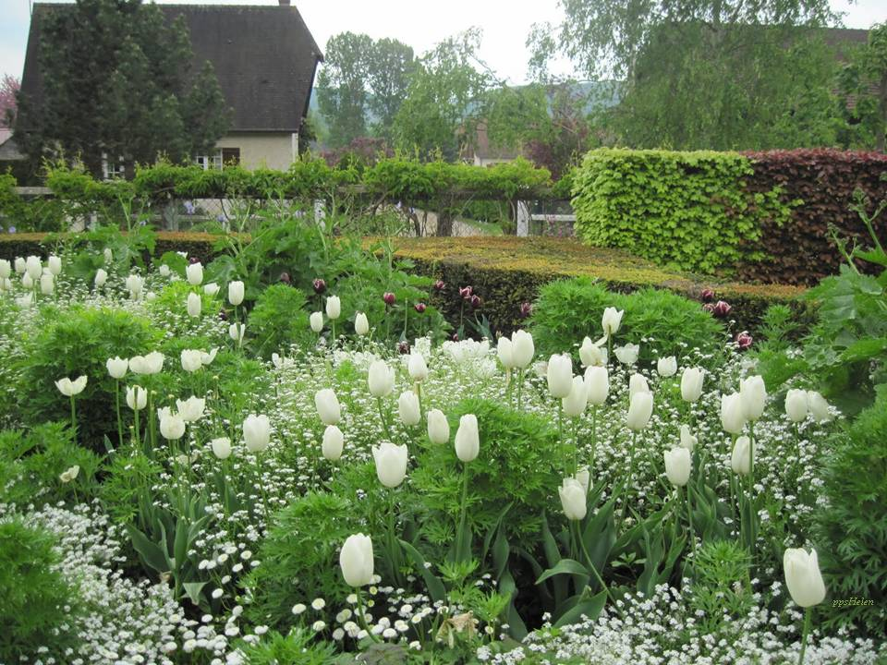

Slide 6
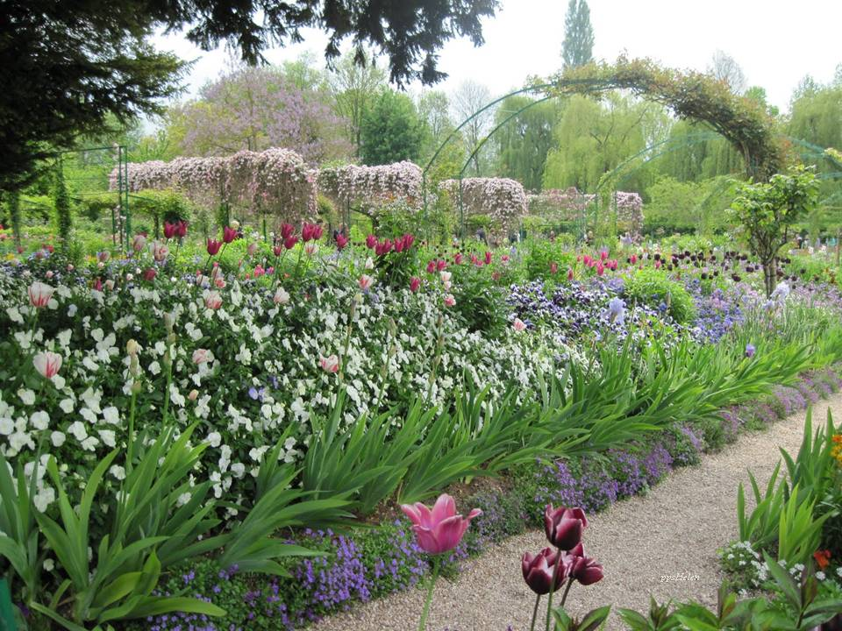
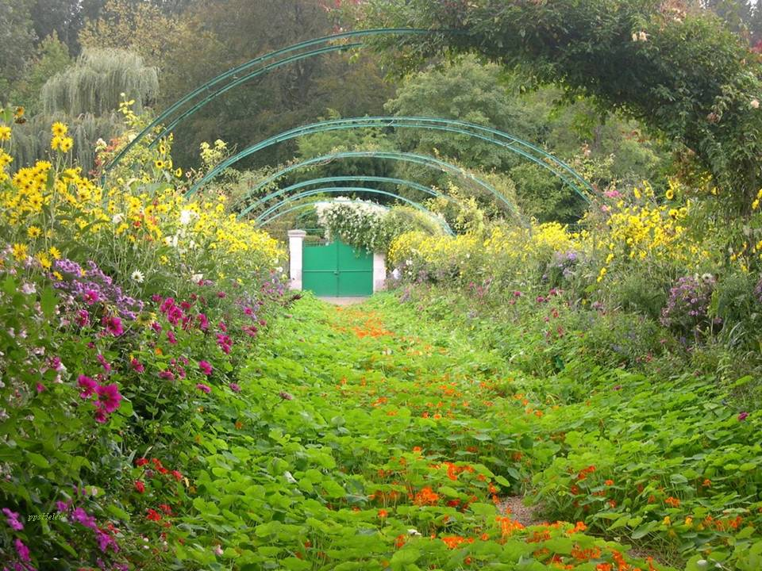
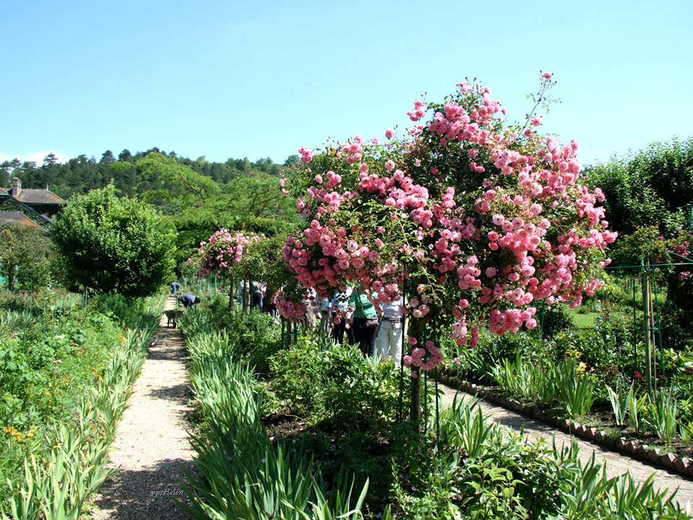
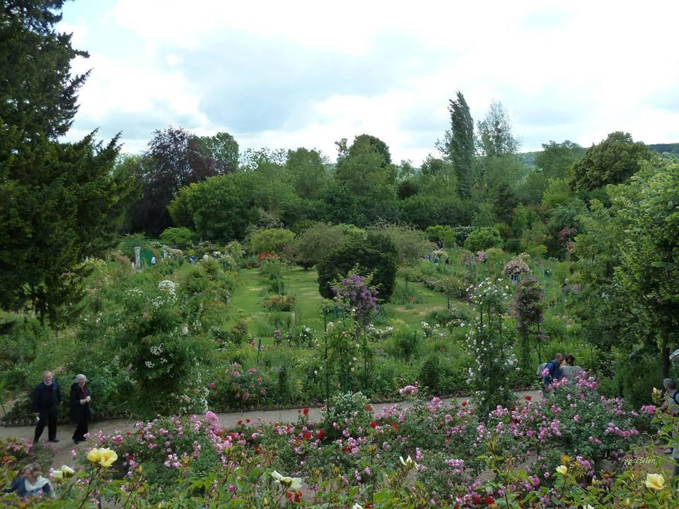

Slide 7
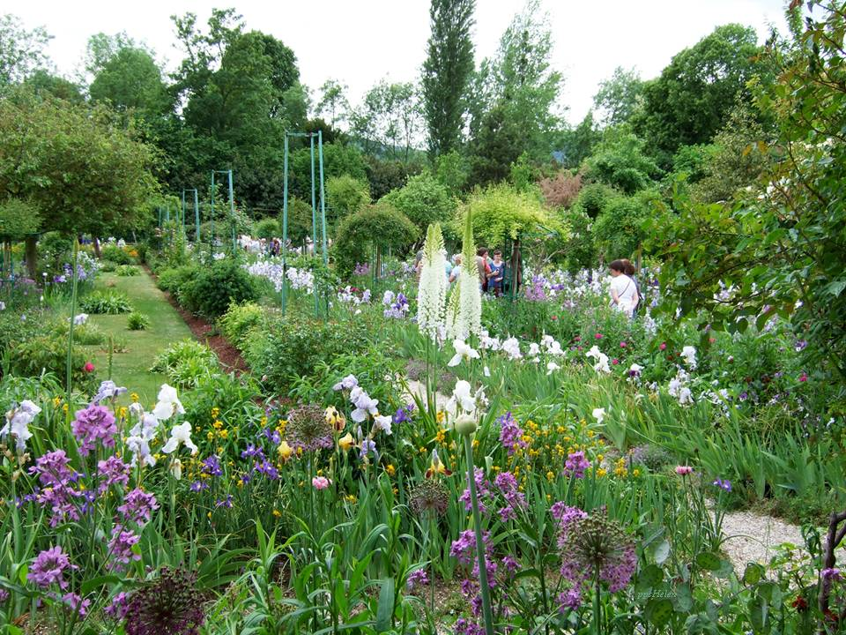
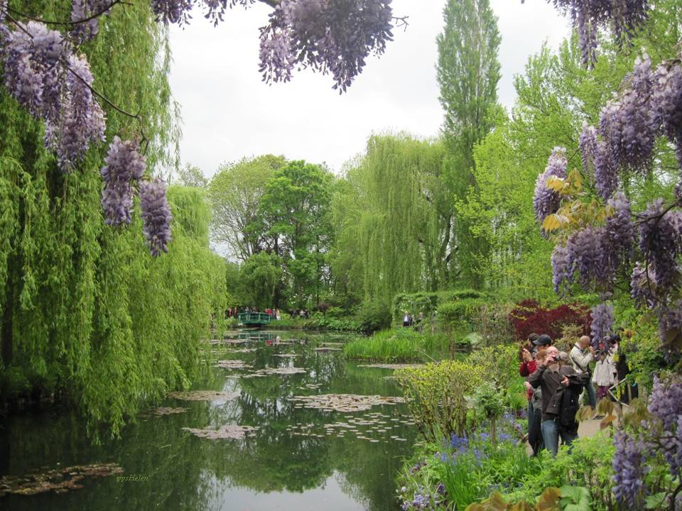
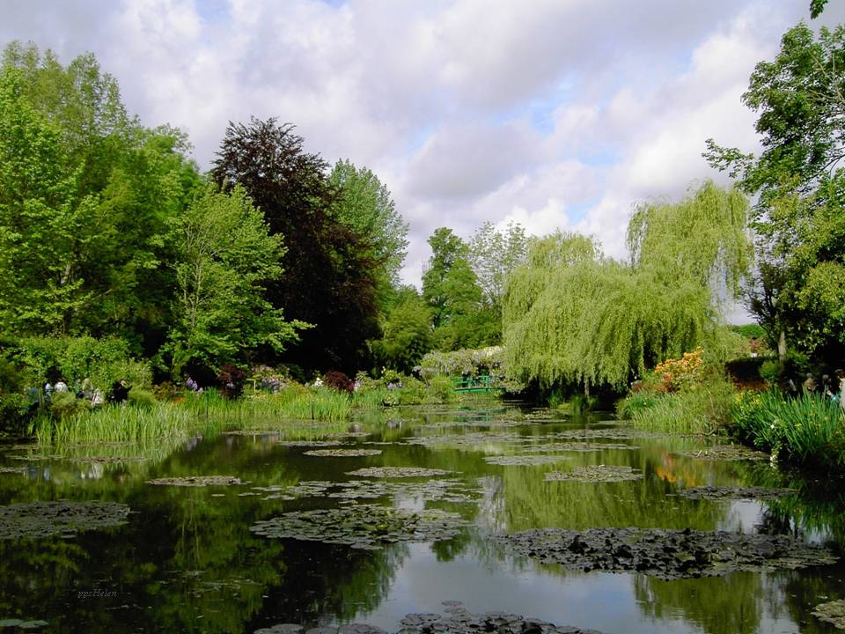
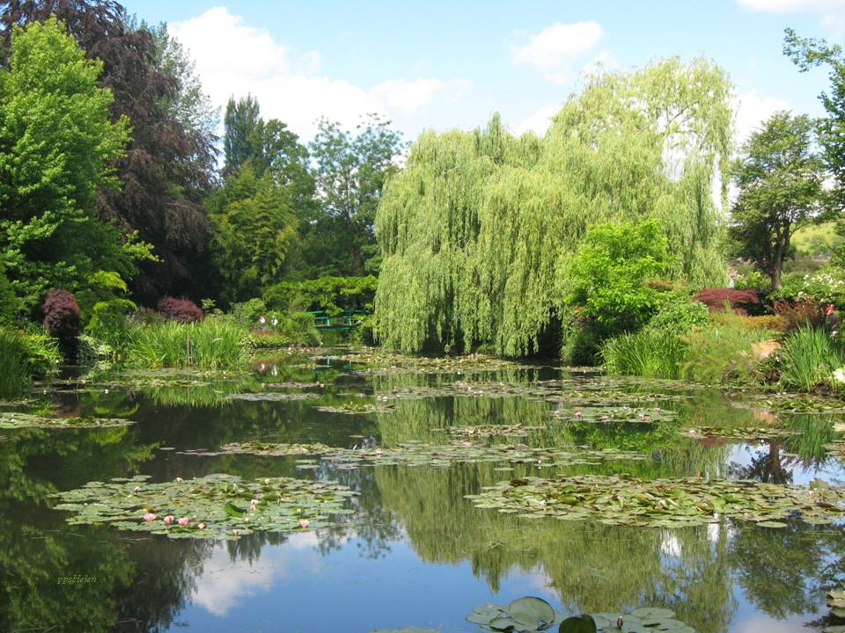

Slide 8
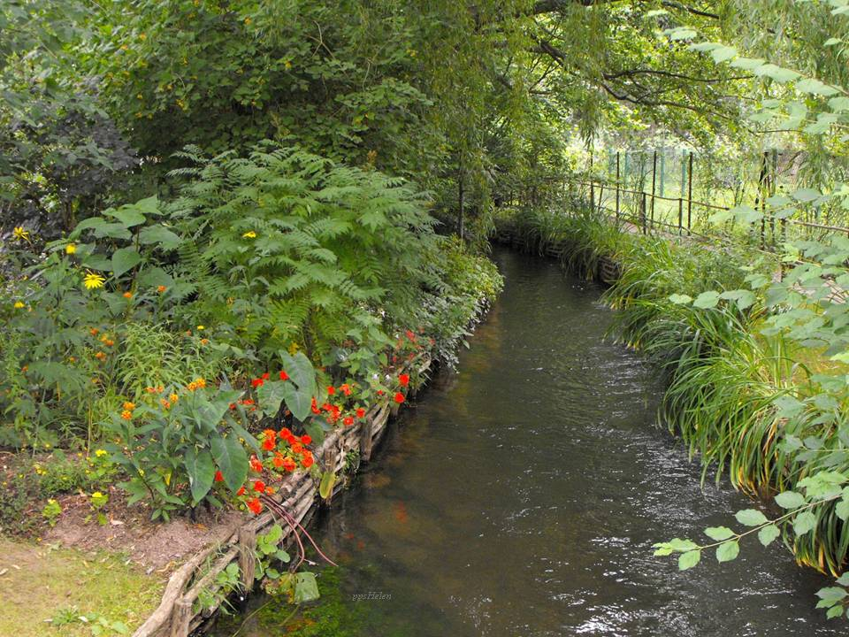
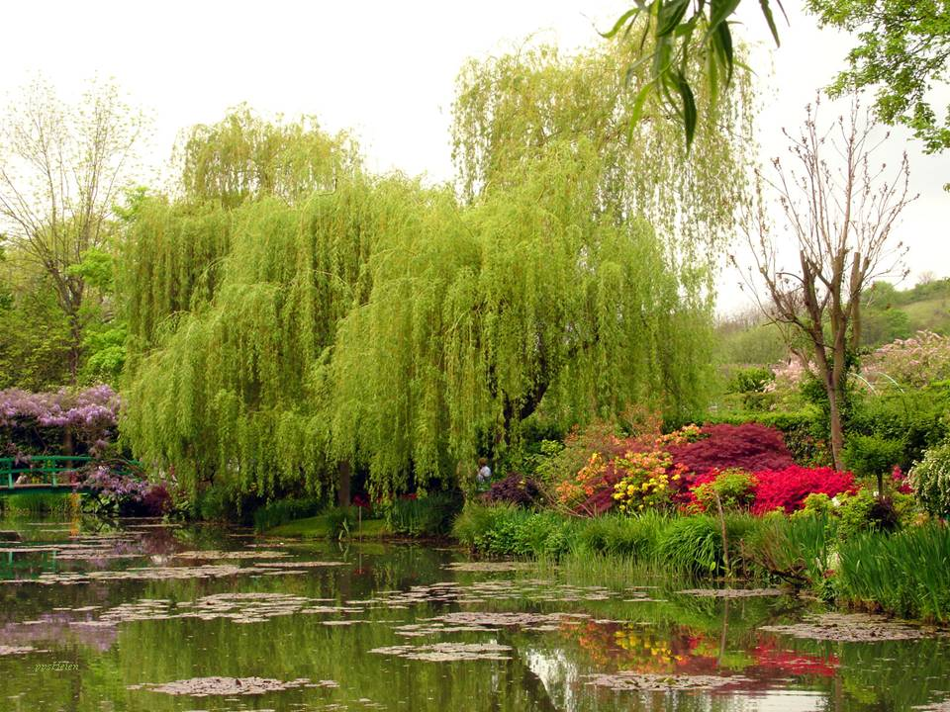
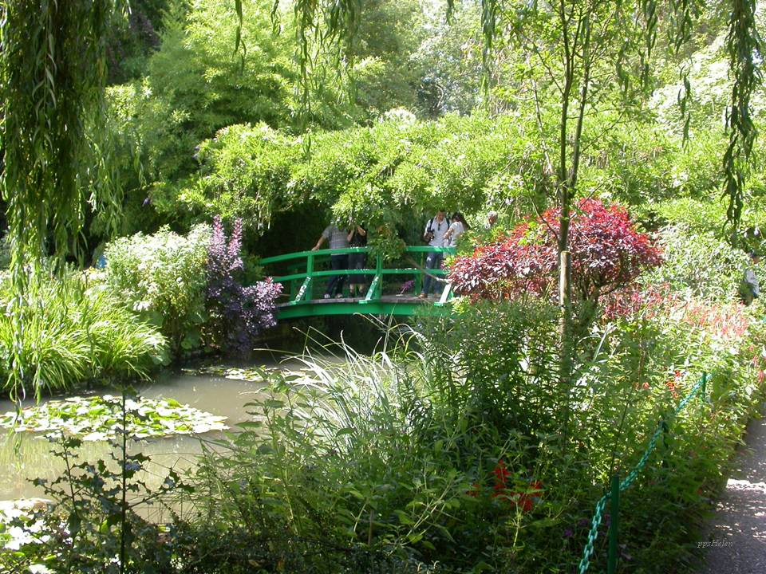
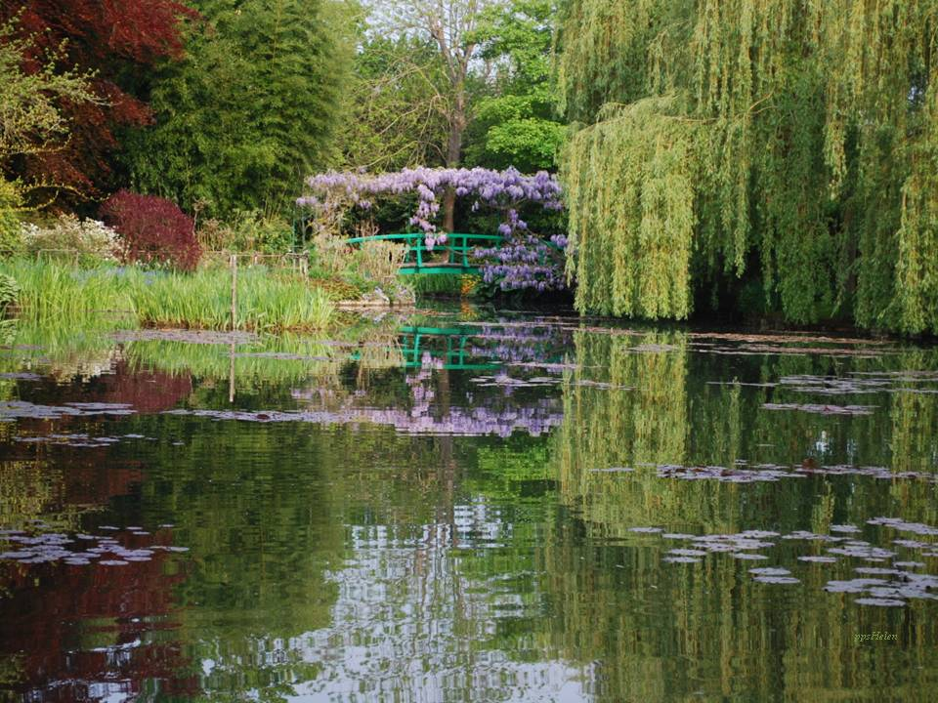

Slide 9
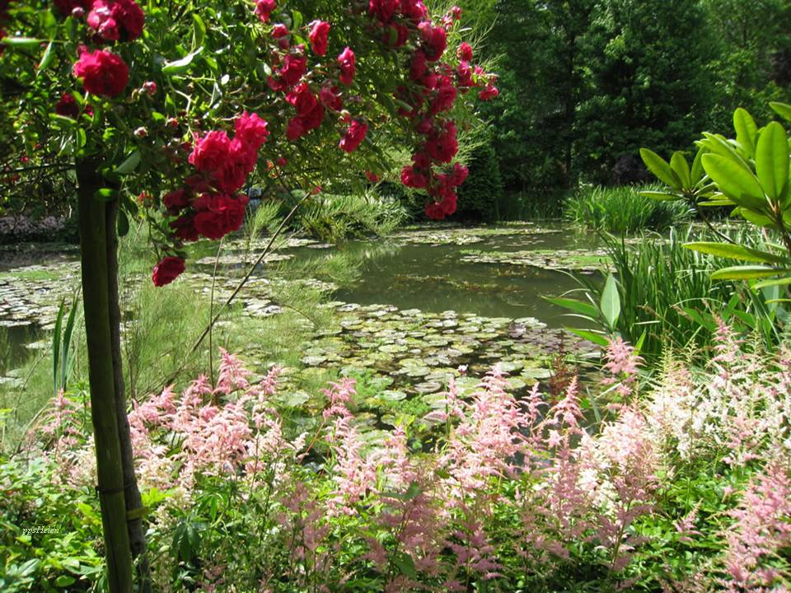
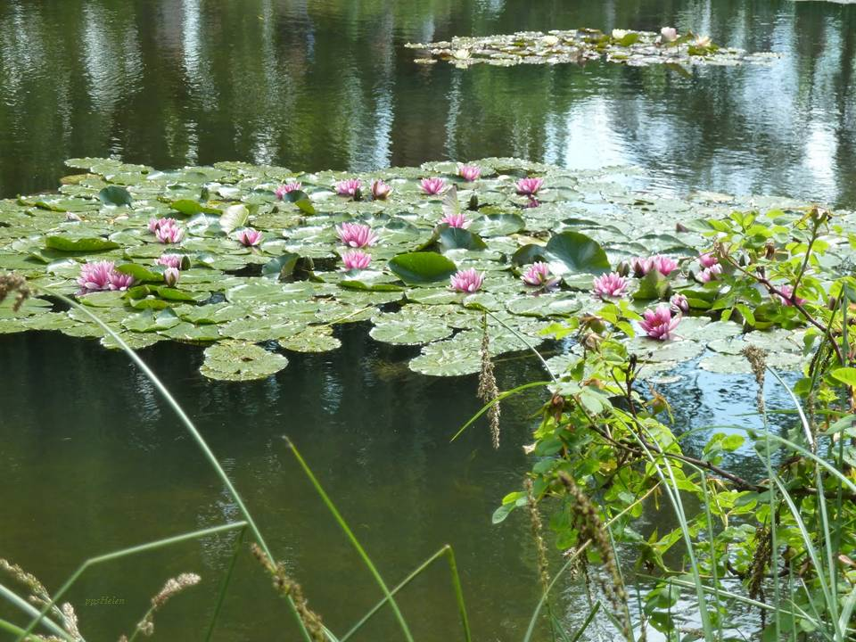
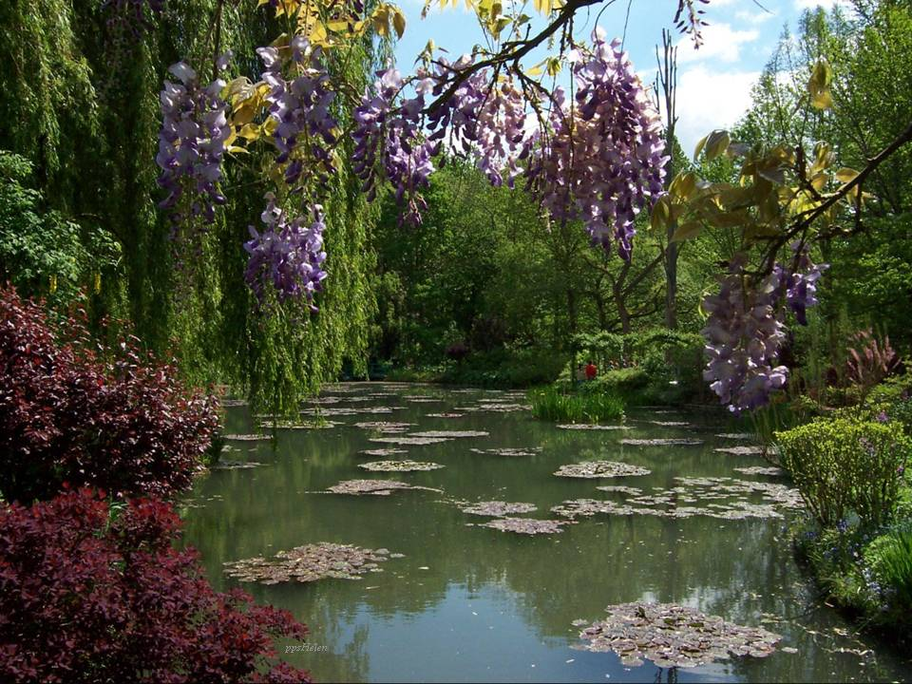
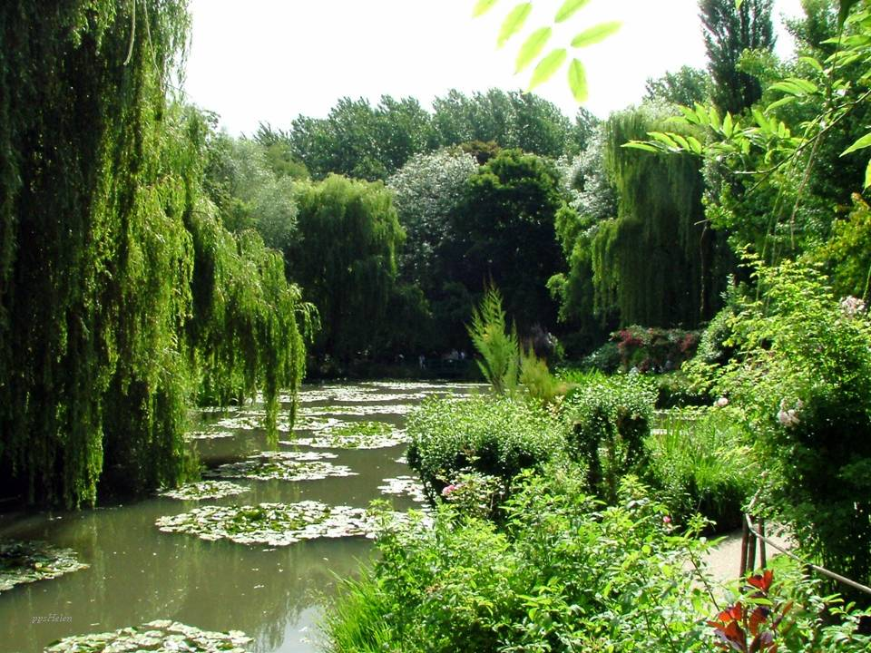

Slide 10
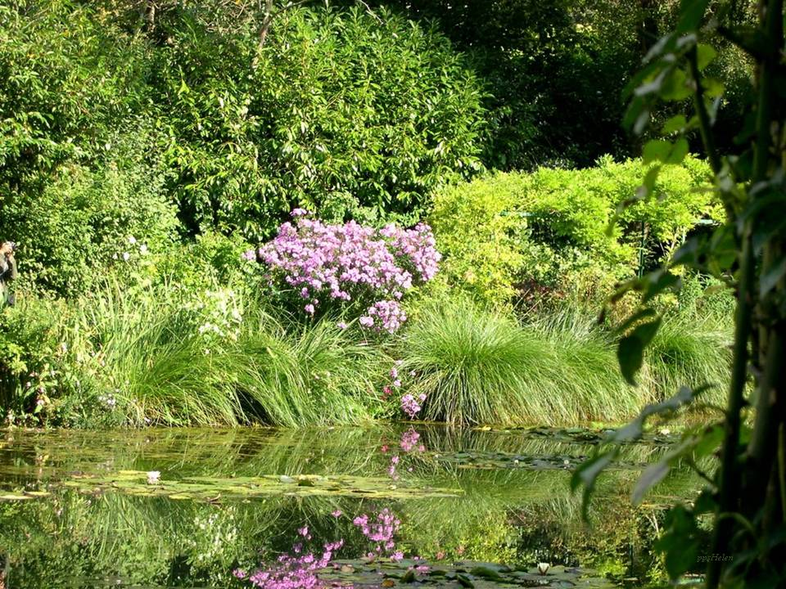


Slide 11
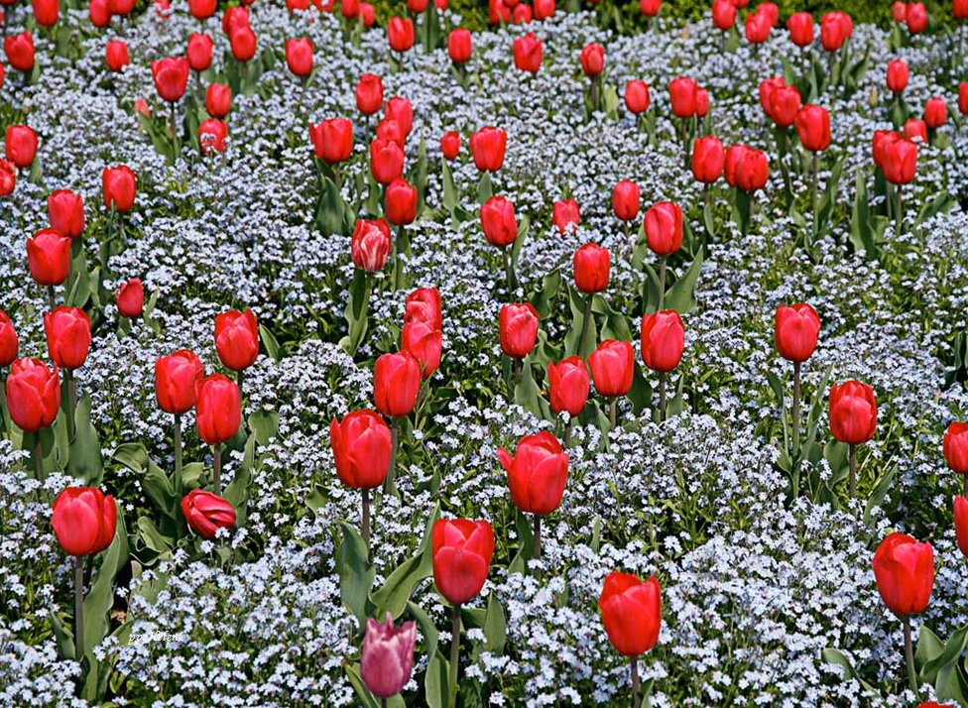
Imágenes : Internet
Diseño : Helen

Slide 12



Accede a la sección que desees desde aquí:
Propia Creación
De la Red
Dedicatorias | Fechas Especiales | Graciosos
Historia y Arte | Lugares | Musicales
Naturaleza y Ciencias | Política | Reflexión
Religiosos | Románticos | Salud
Dedicatorias | Fechas Especiales | Graciosos
Historia y Arte | Lugares | Musicales
Naturaleza y Ciencias | Política | Reflexión
Religiosos | Románticos | Salud
Si deseas recibir pps periódicamente en tu correo electrónico subscríbete aquí:

